Slide 1
Потери тепла при транспортировке теплоносителей

Slide 2
Структура теплоэнергетической системы
Теплоэнергетическая система
КОТЕЛЬНАЯ
ТРУБОПРОВОД
ОТАПЛИВАЕМЫЙ ОБЪЕКТ
Производство тепловой энергии
Перемещение тепла потребителю
Потребление тепловой энергии

Slide 3
Потери тепла на участке котельной
Уход газа и недожег топливного материала (∼18%);
Потери через обмуровки котлов (∼4%);
Внутренние нужды котельной (∼3%).

Slide 4
На участке транспортировки потери не должны превышать 7%, но потенциально могут составлять 25%, если:
Происходит перерасход электроэнергии при использовании отечественных сетевых насосов;
Теплоизоляция трубопроводов не достаточно качественна;
Объекты, подключенные к теплотрассе не правильно шайбированы;
Трубопровод горячего снабжения имеет не циркулярную, а тупиковую схему.

Slide 5
Потери объекта потребления могут доходить до 35%, если:
Внутренняя тепловая схема отопления организована неграмотно (∼15%);
Система отопления не соответствует текущим условиям погоды (∼20%);
Объект теплопотребления не обеспечен приборами учета расхода тепла.

Slide 6
Процентное соотношение потерь тепловой энергии

Slide 7
Мероприятия по уменьшению потерь тепла в окружающую среду:
Применение тепловой изоляции с высокими теплоизоляционными свойствами;
Понижение уровня температуры теплоносителя без ущерба для потребителя;
Замена, при возможности, технологического пара горячей водой;
Использование местных систем теплоснабжения и локального обогрева;
Своевременное удаление конденсата из паропроводов;
Ликвидация утечек теплоносителя.

Slide 8
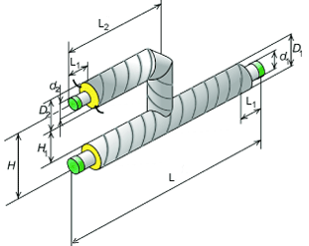
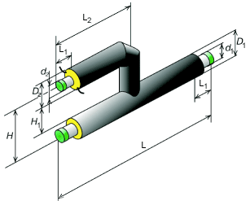
Примеры энергосберегающей изоляции
из пенополиуретана в оболочке из оцинкованной стали
из пенополиуретана в полиэтиленовой оболочке

